Slide 1
Kırsal Toprak Düzenlemesi Tapu Sicili
Öğretim Üyesi : Mehmet ALKAN

Slide 2
Arazi Toplulaştırma Yer Teslimi

Slide 3
Arazi Toplulaştırma Yer Teslimi

Slide 4
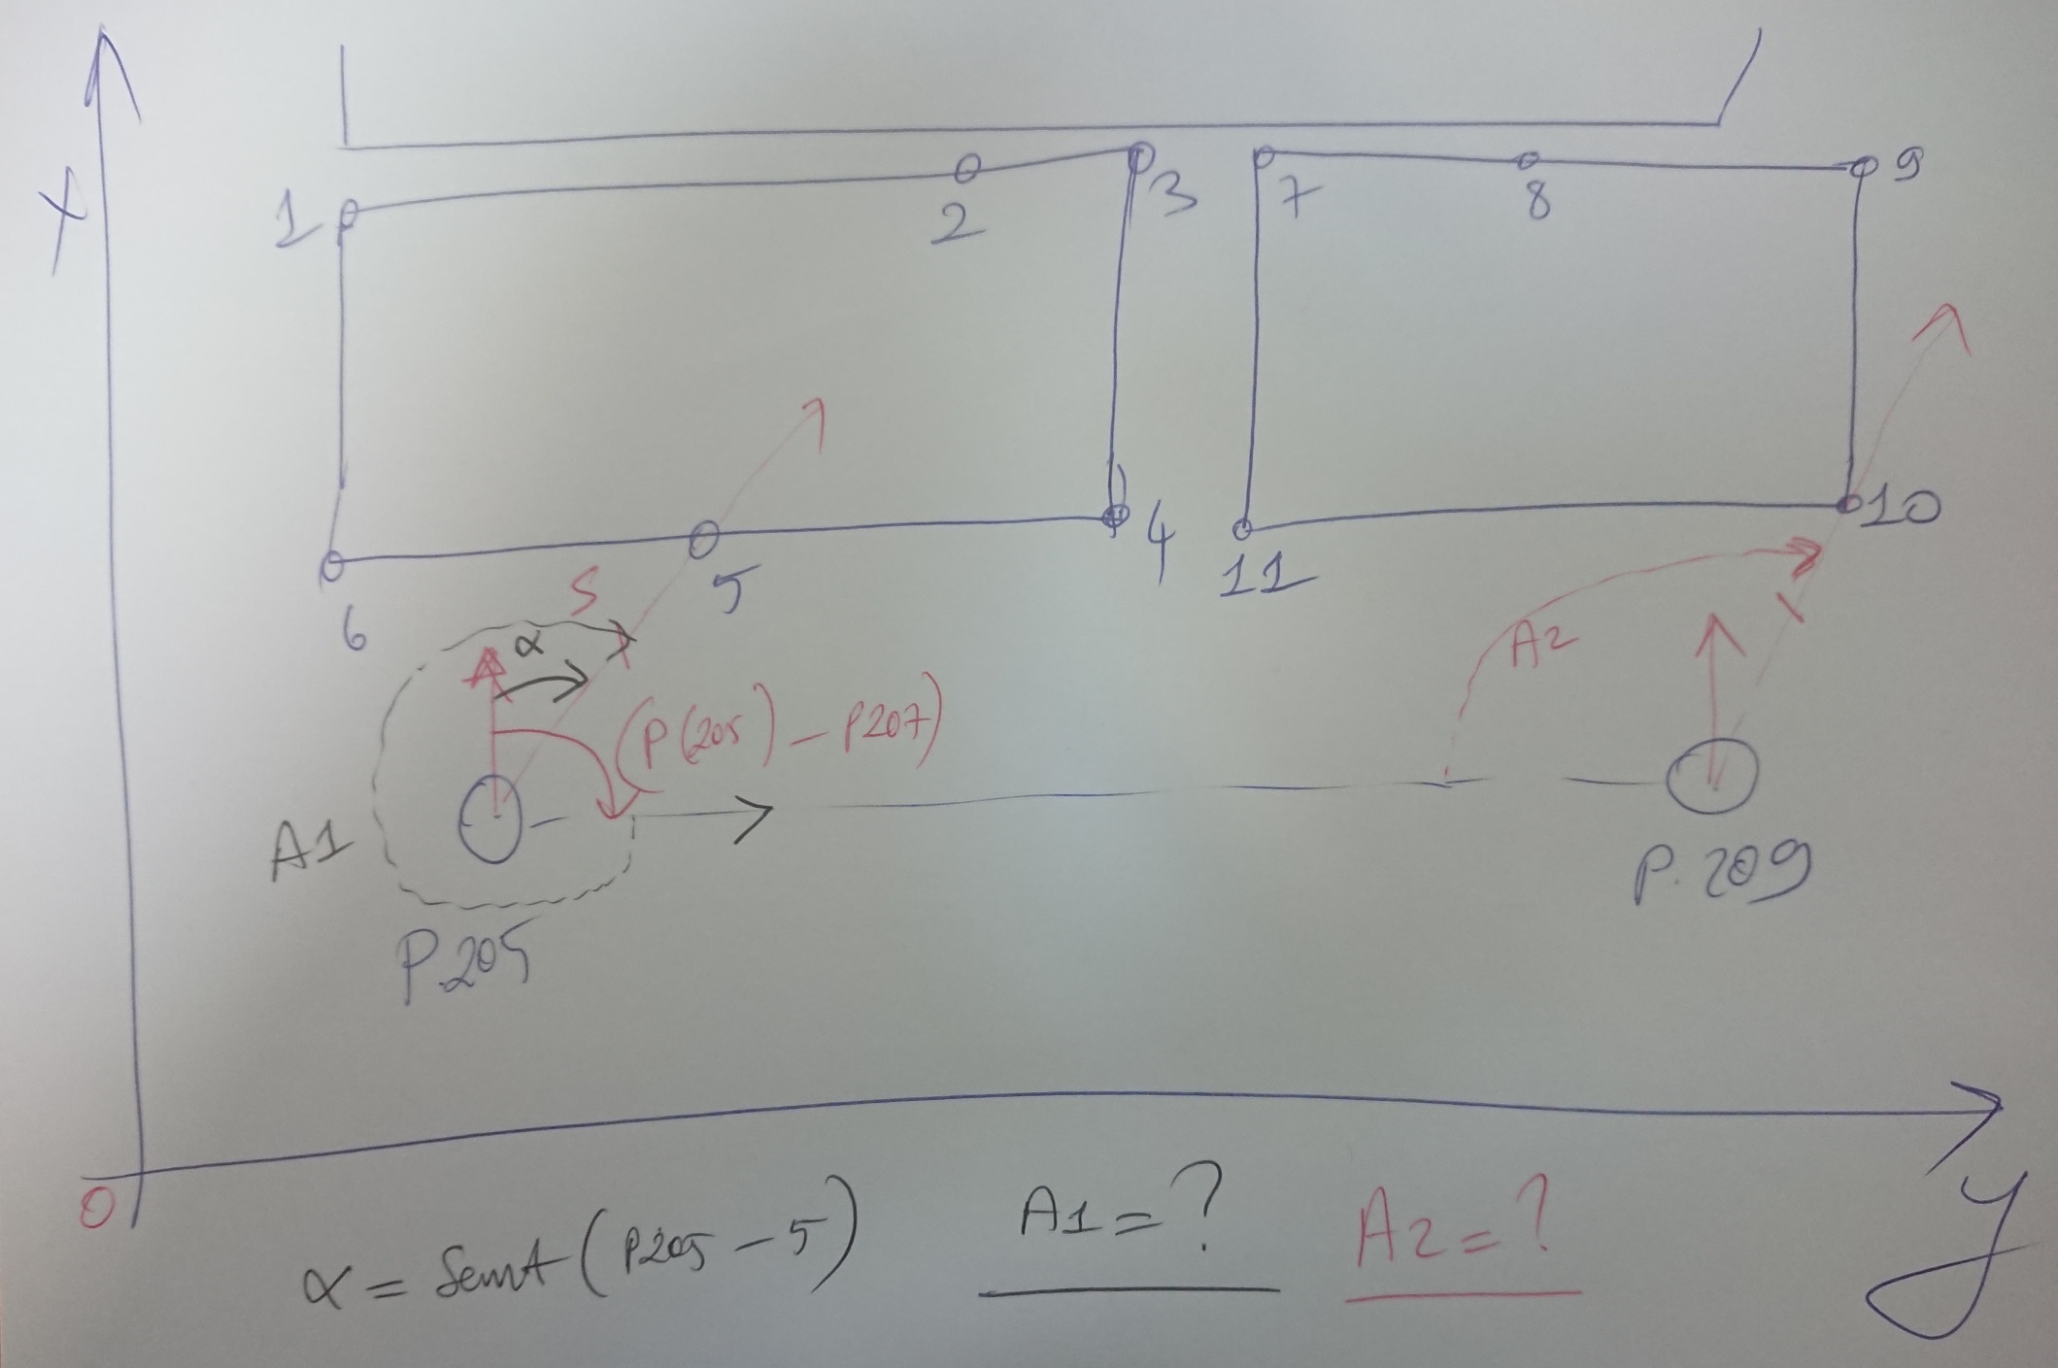
Arazi Toplulaştırma Yer Teslimi

Slide 5
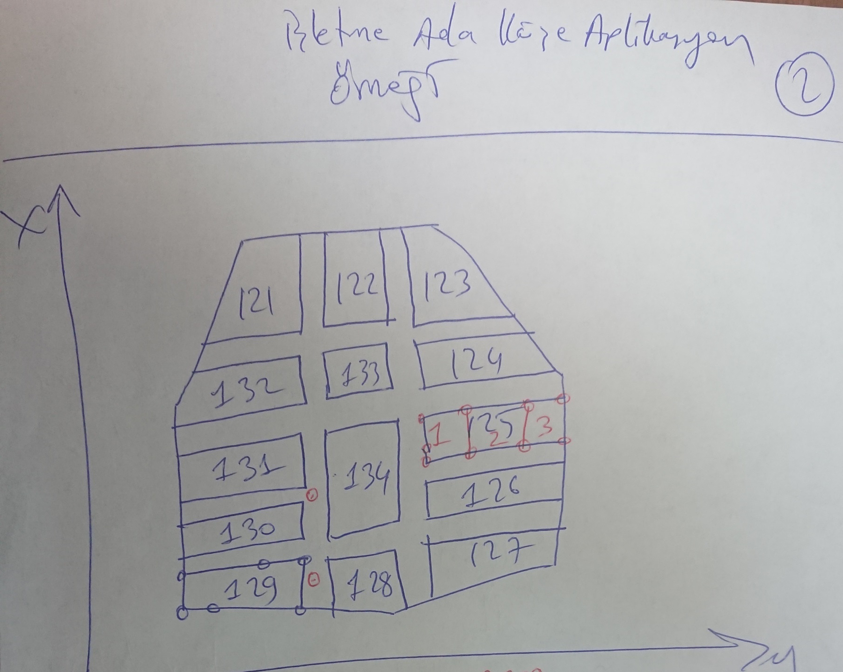
Arazi Toplulaştırma Yer Teslimi

Slide 6
Arazi Toplulaştırma Yer Teslimi

Slide 9
Arazi Toplulaştırma Yer Teslimi

Slide 10
HAFTAYA ne YAPACAĞIZ????
Tapu Sicilinin Tamamlanması
Yer Teslim İşlemleri ve
Çiftçilere Parsel Tesliminde Yapılacak işlemler.

